Slide 1
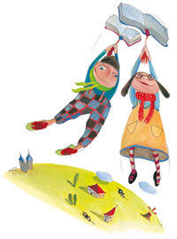
ADOZIONE BIMBI PICCOLI
Idillio …e realtà

Slide 2
LE LEGGI
Legge 184 del 1983: non era previsto per il minore un accesso alle origini e la ratio era quella di una completa cessazione dei rapporti tra il minore e la famiglia d’origine.
Legge149 del 2001: ha stabilito che «il minore adottato è informato di tale sua condizione ed i genitori adottivi vi provvedono nei modi e nei termini che essi ritengono più opportuni». Vietava l’accesso alle informazioni qualora «l’adottato non sia stato riconosciuto alla nascita dalla madre naturale».

Slide 3
LE SUCCESSIVE INTERPRETAZIONI
La CEDU, Corte Europea dei Diritti dell’Uomo, a Settembre 2012 nella sentenza Godelli contro Italia, ha condannato il nostro paese stabilendo che il divieto di conoscere le proprie origini per tutelare il diritto della madre biologica a rimanere anonima è contrario alla Convenzione europea dei diritti dell’uomo e che è necessario un bilanciamento delle parti. Sono così iniziate le procedure di interpello delle madri.
La sentenza della corte di Cassazione n. 6963 del 20/3/2018 ha sancito il diritto dell’adottato alla ricerca dei fratelli, sempre attraverso la procedura dell’interpello.

Slide 4
CAMBIA LA PROSPETTIVA
Da adozione come nuova nascita con cessazione completa dei rapporti
Ad adozione come storia, innesto, che in quanto tale necessita di continuità e la continuità non si può avere senza un passaggio di informazioni
l’adozione non è una seconda nascita ma il proseguimento di una storia di vita.

Slide 5
NON C’E’ NIENTE DA RACCONTARE
è troppo presto per parlargli della sua storia, non capisce ancora
non sappiamo niente, ci hanno dato pochissime informazioni

Slide 6
NON C’E’ NIENTE DA RACCONTARE ????

Slide 7
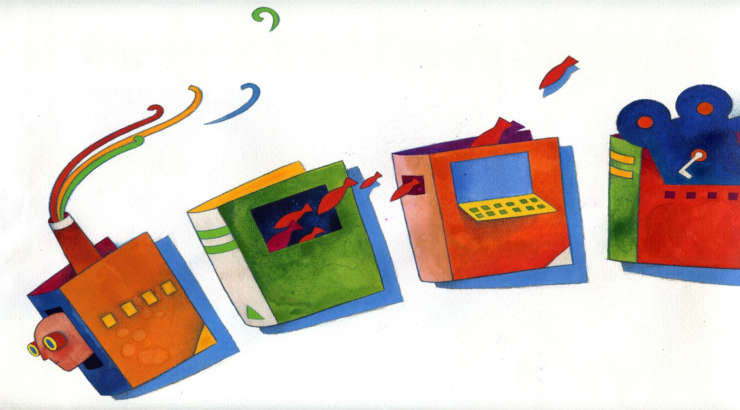
QUALE STORIA RACCONTARE?

Slide 8
C’E UN PESO DA PORTARE

Slide 9
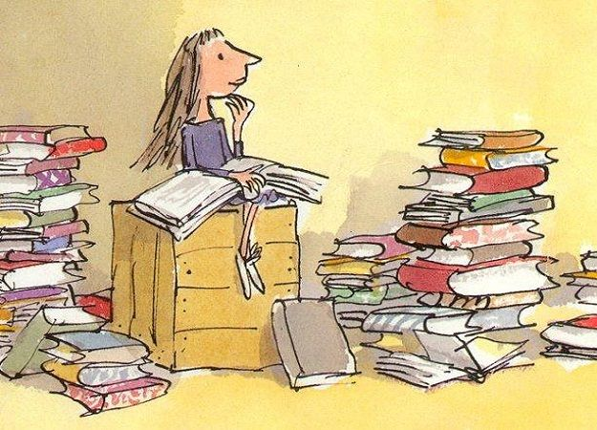

Slide 10
La verità della nostra storia è che per un pezzetto abbiamo viaggiato in questo mondo separatamente e poi ci siamo incontrati…

Slide 11
Con la narrazione della storia si perseguono diversi obiettivi:
si crea intimità
si dà il tempo ed il ritmo giusto alla relazione
si connette la propria sofferenza e mancanza con la sofferenza e mancanza del bambino
ci si esercita nel trovare le parole giuste o nell’aggiustare le parole sbagliate che abbiamo detto,
ci si aiuta come coppia ad affrontare i capitoli più difficili della storia soccorrendosi nelle parti in cui l’uno o l’altro fa più fatica
si accoglie insieme al figlio l’appartenenza e l’identità che ci sono state prima di noi

Slide 12
LA RICERCA DELLE ORIGINI

Slide 13
IL RISCHIO SANITARIO
LA FAMIGLIA AFFIDATARIA

Slide 14
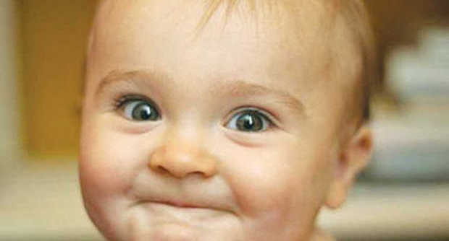
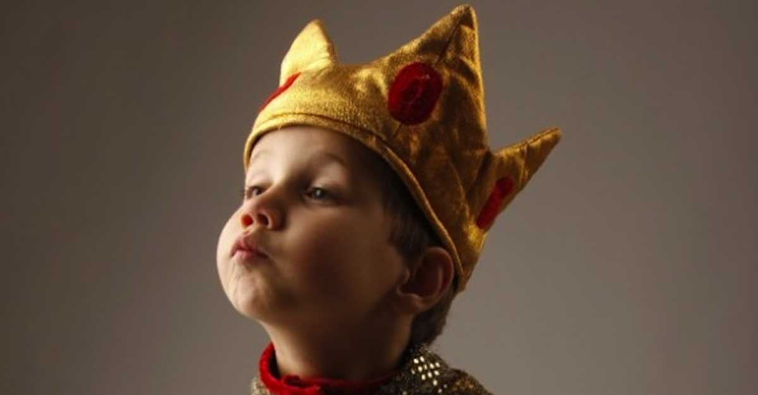
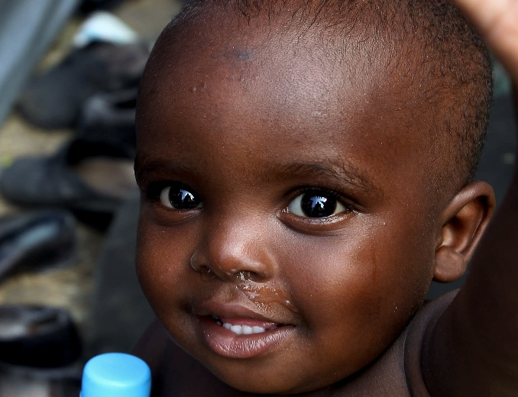
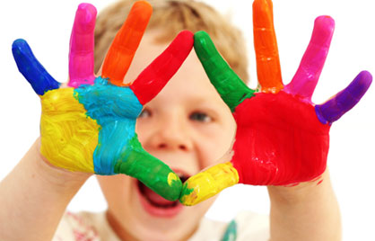
Questa foto di Autore sconosciuto è concesso in licenza da CC BY-NC-ND

Slide 15
